Slide 1
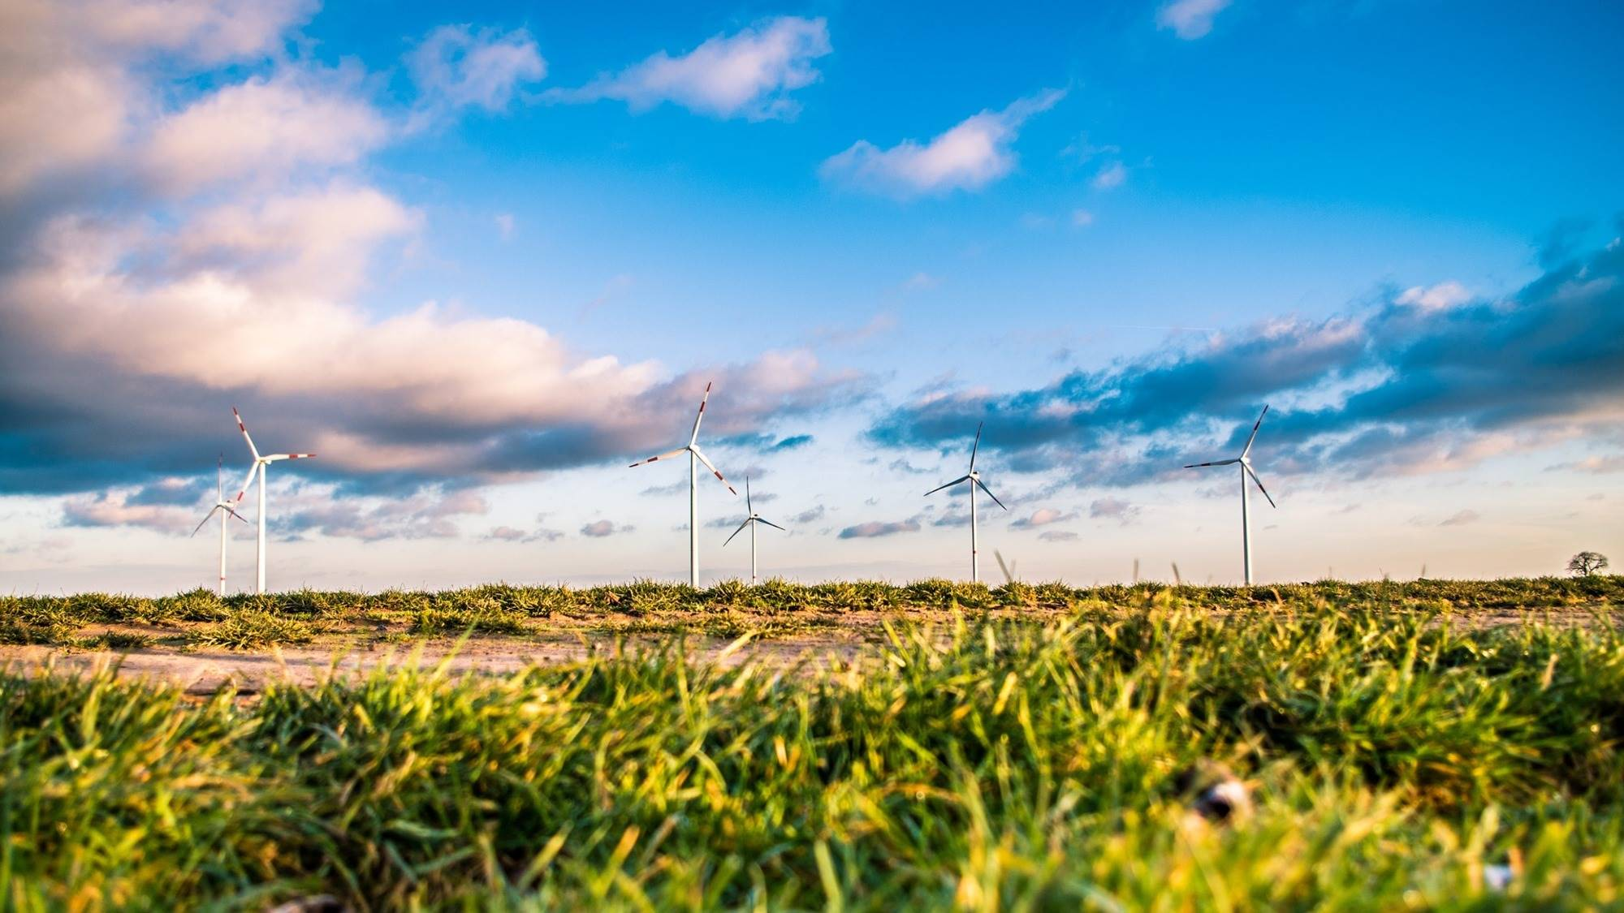
The Spring
Markedspotentialevurdering

Slide 2
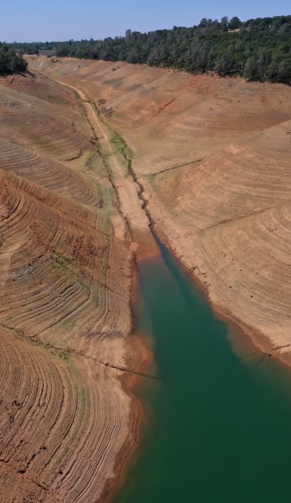


Det globale marked for vandteknologi vokser
Det globale marked for vandteknologi forventes at vokse med en årlig vækstrate på 7 % fra 2022 til 2028. Den forventede vækstrate skyldes blandt andet, at tilgængeligheden af rent drikkevand er faldende på globalt plan. Dette ses fx i FN’s opgørelser over ”Water stress”, som udviser en stigende tendens. Der er dog store variationer på tværs af verdens regioner, hvor særligt Nordafrika og det vestlige asien har høje niveauer af ”Water stress” på over 70 %.
Det globale marked for “Water and wastewater treatment technology”
USD Bn
+7%
2021
2022
2023
2024
2025
2026
2027
2028
Global water stress (%)
18,4
18,4
18,5
18,2
18,3
18,0
18,0
18,1
18,0
17,9
17,9
0,0

Slide 3

Globale udfordringer relateret til vandteknologi kræver nye løsninger
GLOBALE TRENDS KORTLAGT AF RAMBØLL
Rambøll har via sin globale organisation af ingeniører og vandeksperter foretaget en kortlægning af de udfordringer, som er mest presserende i relation til vand i fremtiden. Listen herunder viser at særligt infrastrukturen for vand, knaphed på vand, vandkvalitet, tørke og oversvømmelser er og vil forblive globale udfordringer relateret til vand.
1. Aging and lack of infrastructure | 14. Increased water requirements for agriculture and industrial production
2. Water scarcity | 15. Groundwater protection
3. Water quality | 16. Holistic solutions
4. Droughts | 17. Digitalization
5. Floods | 18. Green transition
6. Urban heat | 19. Reduction of CO2 and greenhouse gas
7. High energy consumption and costs | 20. Sustainability
8. Non-revenue water | 21. Circular economy
9. Population fluctuation and mega-city growth | 22. P2X
10. Water quality (PFAS, Hazardous algae bloom, Nitrate, Pesticides, Arsenic, Brine from desalination, Metals and other resources becomes rare) | 23. Infrastructure resiliency
11. Wastewater discharge vs water reuse | 24. Emergency preparedness
12. Biodiversity threats | 25. Expensive and/or buildup space
13. Leasure and urban rejuvenation | 26. EU Taxonomy

Slide 4
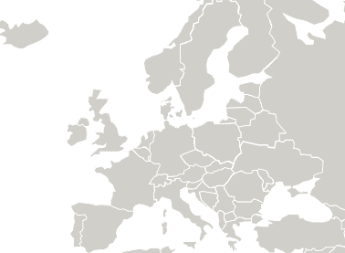
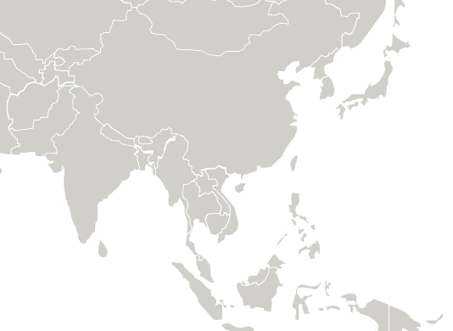
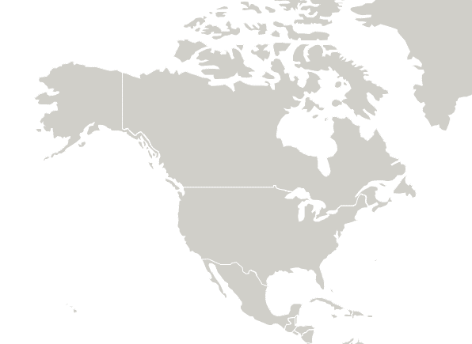
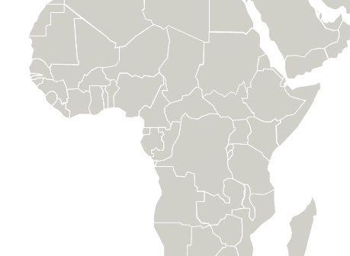
Udfordringerne i relation til vand er forskellige i verdens regioner, men det samlede marked er størst i Asien
REGIONALE TRENDS KORTLAGT AF RAMBØLL
FORVENTET UDVIKLING PÅ VERDENSMARKED FOR VANDTEKNOLOGI
Verdensmarkedet for vandteknologi er i dag størst i Asien, og Asien forventes også i fremtiden at udgøre den største andel af markedet. I dag tegner Asien sig for ca. 57 % af det globale marked, mens US markedet tegner sig for ca. 24 %.
Deler man markedet ind efter domæner fremfor geografier ses det, at den største del af markedet for vandteknologi udgøres af ”offentlige service” – fx vandforsyning, spildevandshåndtering etc. Der er forventninger om, at markedet for offentlige services i relation til vand forbliver vedvarende stort frem mod 2030.
Europa
Asien
Aging infrastructure
Floods and/or droughts
Non-revenue water
Infrastructure resiliency
Energy consumption and costs
Retirement and talent attraction, retention
EU compliance
Aging or lack of infrastructure
Droughts and/or Floods
Wastewater discharge vs water reuse
Non-revenue water
Water taxation vs poverty
Corruption
US
Afrika
Asia
Municipal services
US
Chemical
Europe
Food & beverage
Aging infrastructure
Infrastructure resiliency
Droughts and/or Floods
Financing
Increased requirements for agriculture and industrial food production
US EPA compliance, e.g. PFAS, Lead pipes
Droughts and water scarcity
Floods
Aging and/or lack of infrastructure
Water taxation vs poverty
Corruption
Other
Oil & Gas
Pulp & Paper
Healthcare
Other industries
Regionale markedsandele 2022
Markedsfordeling på domæner

Slide 5
Danmark har ambitioner om fordobling af eksporten frem mod 2030, og det kræver vækst på de store eksportmarkeder
DANSKE EKSPORTAMBITIONER
I Danmark har Udenrigsministeriet, Erhvervsministeriet, Miljøministeriet og repræsentanter fra vandbranchen lanceret en eksportstrategi for vand i november 2021. Ambitionen er, at Danmark skal forblive et foregangsland på vandområdet, og at Danmark skal udnytte styrkepositioner til øget eksport og dermed øget bidrag til at løse verdens vand og klimatilpasningsproblemer via fordobling af totale eksport fra ca. 20 mia. kr. i 2019 til 40 mia. kr. i 2030.
Som en del af arbejdet med at realisere visionen er region Midtjylland udpeget til at være erhvervsfyrtårn for vandteknologi, og som en del dette anbefales det at etablere storskala test- og demonstrationsfaciliteter, der kan være omdrejningspunkt for erhvervsfyrtårnet.
”Visionen er, at vi via et nationalt knudepunkt i Midtjylland udbygger Danmarks position som verdensførende indenfor innovative, bæredygtige og effektive vandteknologiske løsninger, og derved bidrager til at fremme den grønne omstilling både lokalt, nationalt og globalt.”
– Ulrik Gernov, COO i Grundfos og formand for Erhvervsfyrtårnets styrekomite
DEN SAMLEDE DANSKE EKSPORT AF VANDTEKNOLOGI (VARE OG SERVICEEKSPORT)
Den samlede danske eksport af vandteknologi har været stigende siden 2017 fra 18,8 mia. kr. til 23,7 mia. kr. i 2021. Det svarer til en gns. årlig vækst på ca. 6 % om året i periode.
Af den samlede eksport i 2021 går næsten 20 % til de to største eksportmarkeder, som er Tyskland og Kina. Tyskland var i 2015 og er også i 2021 det største danske eksportmarked, med en samlet eksport på ca. 2,3 mia. kr. i 2021. Fra 2015 til 2021 er eksporten til det tyske markedet vokset med 27 %.
Kina var 5. største eksportmarked for Danmark i 2015, mens det i 2021 er 2. største eksportmarked. Fra 2015 til 2021 er eksporten til det kinesiske markedet vokset med 123 %.
Mia. Kr.
Løbende priser
Samlet dansk eksport indenfor vandteknologi
2015
2016
2017
2018
2019
2020
2021
2022
2023
2024
2025
2026
2027
2028
2029
2030
Samlet eksport
Strategiens eksportambitioner

